Slide 1



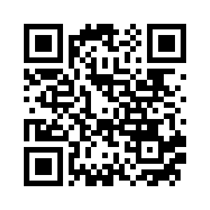

Approche inductive
avec Graspable Math
monurl.ca/gm031122
Service national
DOMAINE DE LA MATHÉMATIQUE,
DE LA SCIENCE ET TECHNOLOGIE
3 novembre 2022
#GRMS49 (atelier 402)
Cette présentation est mise à disposition par le RÉCIT MST,
sauf exception, selon les termes de la Licence CC, 2022.
Pour plus de détails : recitmst.qc.ca

Slide 2


Atelier # 402
Approche inductive avec Graspable Math
Stéphanie Rioux & Luc Lagarde
#GRMS49 à Trois-Rivières
3 et 4 novembre 2022

Slide 3



Stéphanie Rioux
stephanie.rioux@recitmst.qc.ca
Luc Lagarde
luc.lagarde@recitmst.qc.ca
Présentation inspirée des travaux de Louise Roy.
monurl.ca/gm031122

Slide 4

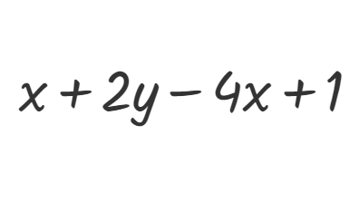
Description de l’atelier
Graspable Math est une plateforme en ligne permettant de manipuler des objets mathématiques tels que des nombres, des équations, des graphiques, etc. «Donner du sens à la mathématique en s’appuyant sur la compréhension des concepts et des processus mathématiques» est l’un des fondements du Référentiel d’intervention en mathématique (août 2019). L’approche inductive favorise la généralisation de concepts à partir d’expériences et la recherche d’une règle à partir d’observations. Bref, l’approche inductive amène l’élève à comprendre plutôt qu’appliquer des procédures. Dans cet atelier de type mains sur les touches, nous explorerons l’outil Graspable Math en nous basant sur les principes de l’approche inductive.
monurl.ca/gm031122

Slide 5
Description de l’outil
L’application en ligne Graspable Math permet de manipuler des expressions mathématiques et algébriques, résoudre des équations, travailler avec des graphiques, faire des démonstrations, etc. Elle est pertinente pour l’enseignement, l’apprentissage et elle facilite le support à l’enseignement à distance.
Approche inductive
C’est une approche pédagogique différente qui permet de créer des activités amenant les élèves à développer un raisonnement original et personnel. Graspable Math permet de mettre en œuvre cette approche.
monurl.ca/gm031122
Notes:
Logiciel en ligne : https://graspablemath.com/

Slide 6
Déroulement de l’atelier
Qu’est-ce que l’approche inductive? (vs déductive)
Fonctionnement Graspable Math
Exemples concrets exploitant l’approche inductive
Retour et partage
monurl.ca/gm031122
Notes:
À compléter

Slide 7
Qu’est-ce que l’approche inductive?
…et pourquoi?

Slide 8
Le raisonnement inductif consiste à généraliser à partir de l’observation de cas particuliers.
PFEQ, deuxième cycle, p.28
Cas particuliers (concret)
Observation
Analyse
Formulation de règles
Généralisation (abstrait)
Les élèves sont amenés à explorer, à observer et à découvrir les régularités, les caractéristiques ou les propriétés des cas particuliers.
Les élèves sont placés en situations d’expérimentation.
Les élèves sont amenés à comprendre le quoi, le pourquoi.
Les élèves sont amenés à conceptualiser, à trouver une règle à partir des observations et de l’analyse.
Les élèves sont amenés généraliser un concept ou un processus à partir de l’expérience.
1
2
3
4
5
L'approche inductive place l'élève dans un contexte plus actif, elle lui donne un rôle de "chercheur" plutôt que de lui demander d'appliquer des procédures. Elle favorise les apprentissages en profondeur et à long terme.
Notes:
Logiciel en ligne : https://graspablemath.com/

Slide 9
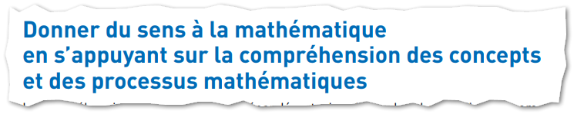

Référentiel d’intervention en mathématique
“... les enseignants doivent aller bien au-delà d’une transmission de trucs, de techniques et de procédures vides de sens que l’élève doit mémoriser… Si la transmission de ces trucs, des ces techniques et de ces procédures n’est pas soutenue par une compréhension approfondie des concepts en jeu, elle permettra à l’élève de réussir immédiatement des exercices d’application, mais aura des contrecoups importants à moyen et à long terme.” (p.3)
Favoriser la réflexion chez l’élève tout en évitant de limiter leur créativité!
🔗Référentiel d'intervention en mathématique (août 2019)

Slide 10
Approches pédagogiques
Pratiques | Description
A-Réelle déduction | Enseigne une règle de façon explicite qui est ensuite appliquée par les élèves
B-Pratique inductive consciente par découverte guidée | Exemples variés, questions posées par l’enseignant, les élèves découvrent la règle
C-Pratique inductive suivie d’une explication explicite | Exercices répétés à partir d’un exemple puis explication de l’enseignant
D-Pratique inductive implicite avec matériel structuré | Présentation de plusieurs exemples corrects, l’apprentissage se fait par processus d’internalisation sans enseignement explicite
E-Pratique inductive implicite sans matériel structuré | Mise en contact d’exemples pas nécessairement structurés, apprentissage par internalisation
Adapté de : François Vincent, Rapport de recherche, 2014 www.frqsc.gouv.qc.ca/documents/11326/518700/These_FVincent_2011-2E-144330.pdf/37347bf4-b710-4faa-8719-a13774ca6dc9
Notes:
Le choix de l’approche est déterminée par le concept à apprendre (distance par rapport à ce que sait l’élève) et le degré d’autonomie ou de confiance de l’élève (qui devrait évoluer au fil des activités). Une approche n’est pas une méthode miracle à appliquer partout! L’idéal est la diversification.

Slide 11

Différents usages de Graspable Math:
Enseignement
Démontrer, faire émerger des discussions, des observations, piloter une causerie mathématique, favoriser l’engagement cognitif et la participation active de l’élève, soutenir l’accompagnement à distance, etc.
Apprentissage
Manipuler, observer, explorer, découvrir, induire, modéliser, se questionner, dégager des régularités, des procédures, développer sa compréhension conceptuelle, etc.
Résolution de problème
Permet de laisser des traces du raisonnement de l’élève, favorise la rigueur, permet d’utiliser des modes de représentation variés, etc.
Notes:
Logiciel en ligne : https://graspablemath.com/

Slide 12

Fonctionnement Graspable Math?
Canevas & manipulation
graspablemath.com

Slide 13
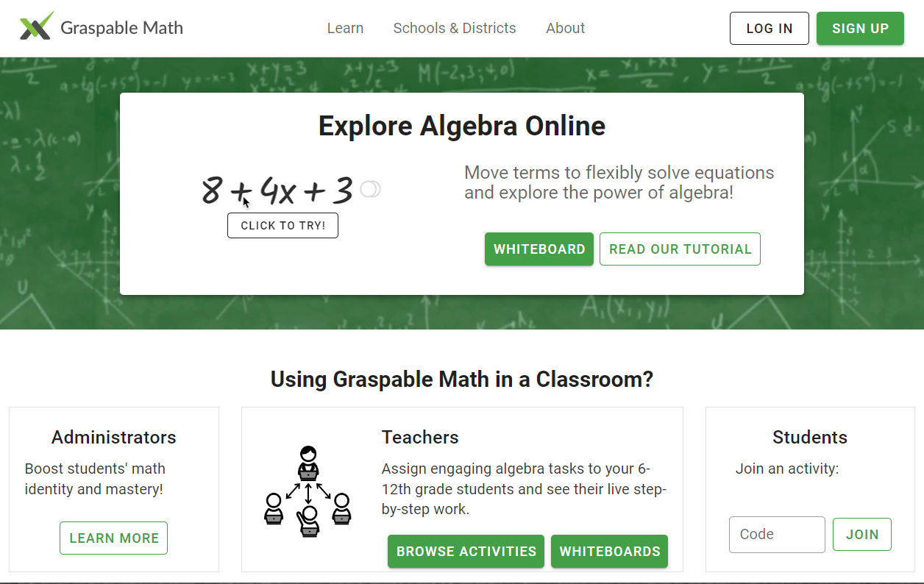

Vidéos d’appropriation
sur la gestuelle
Accès au canevas
«tableau blanc»
Tutoriel d’appropriation
graspablemath.com
Compte d’utilisateur
Activités partagées
Canevas enregistrés
Notes:
Lien: https://graspablemath.com/

Slide 14
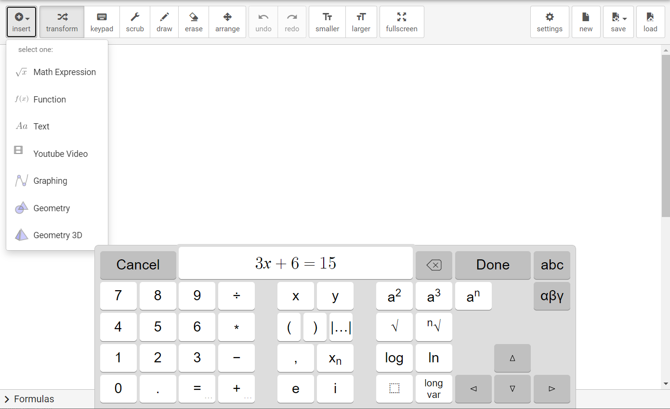
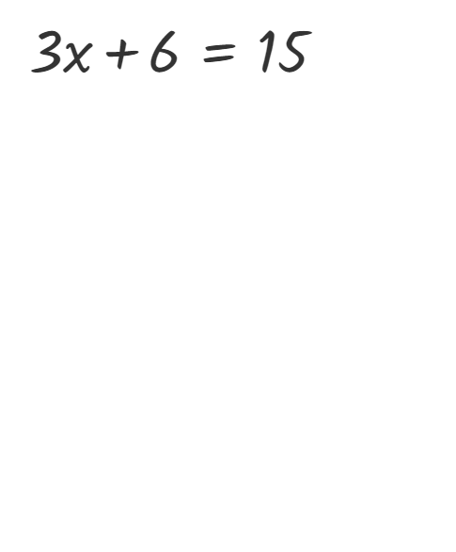
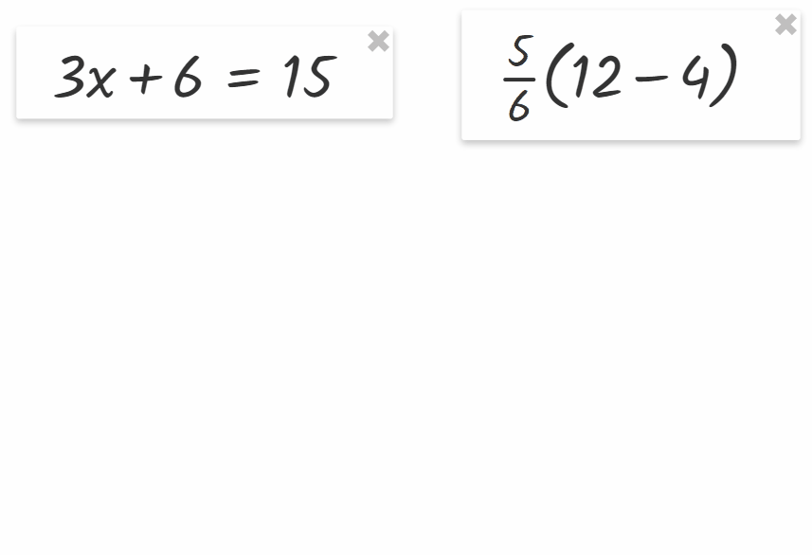
Insérer une expression
Transformer/manipuler les expressions
Déplacer/supprimer les expressions
Connexion nécessaire pour enregistrer et partager
Whiteboard
Tutoriels du logiciel
Chaîne YouTube (tutoriels)
Notes:
Lien: https://graspablemath.com/

Slide 15
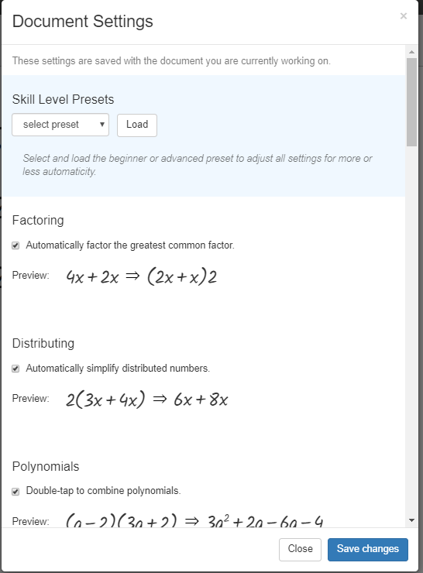

Les options de configuration
Document pour la configuration
Notes:
Louise
Faire quelques uns et les expliquer…. montrer l’importance de certaines configurations pour induire des concepts. Exemple avec la façon d’isoler une variable:
https://drive.google.com/file/d/1rFST9laRJu0NAs4jT34WrpyDBlq0aKhq/view

Slide 16
Exemples concrets exploitant l’approche inductive
1er & 2e cycles

Slide 17

Des exemples concrets exploitant l’approche inductive:
L’exponentiation
Addition et soustraction de nombres entiers
Multiplication et division de nombre entiers
La manipulation d’expressions algébriques [autre exemple avec un document imprimé en appui]
Résolution d’équations
Résolution d’inéquations
Lois des exposants
Lois des logarithmes (🟡 plus difficile à mettre en application)
Notes:
Stéphanie 2 exemples + Luc 2 exemples + temps manipulation/exploration

Slide 18
Autres concepts
Le concept d’égalité (et d’inégalité);
Les quatre opérations (priorités et concepts de commutativité, associativité, distributivité);
Les opérations avec les fractions;
Rôle des paramètres dans les fonctions;
Formules variées;
…
Notes:
Stéphanie

Slide 19
Retour et partage
Conclusion, ressources, badge…

Slide 20
En conclusion
Laisser l’élève trouver lui-même les régularités et les trucs;
Lui laisser construire ses propres procédures;
Varier les approches;
Accompagner l’élève afin d’orienter ou diriger ses observations;
Créer des contextes où l’élève peut faire un apprentissage inductif;
Notes:
Stéphanie

Slide 21
Autres possibilités
Canvas collaboratif
Intégration de vidéos Youtube
Fenêtre GeoGebra
Banque d’activités (anglais)
Gestion de classe + activités
Intégration dans GeoGebra Notes

Slide 22
Ressources et autoformation
Graspable Math - En support à l’apprentissage
Autoformation Graspable Math (CAMPUS RÉCIT)
Documents de travail pour explorer
Base
Égalité | Commutativité et associativité |Distributivité et priorité des opérations | Fractions | Géométrie
Avancé
Opérations sur les polynômes | Équations, systèmes et inéquations | Fonctions et relations | Lois des exposants
Notes:
Luc

Slide 23



Badge « Découverte »
Création d’un compte gratuit ou se connecter
Inscription à l’autoformation
Visiter cette page
si nouveau compte → valider le courriel
Inscription
Graspable Math
Obtenir mon badge
DÉCOUVERTE
1
2
3
Ce lien s’autodétruira dans quelques heures.

Slide 24

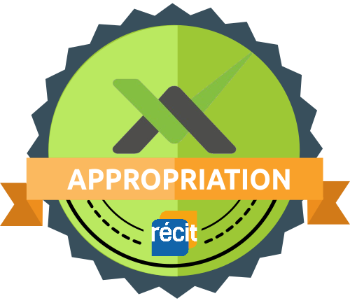

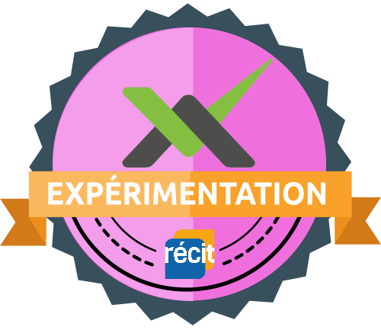

Badge …pour aller plus loin!
Autoformation Graspable Math
 | Vous avez créé un fichier contenant des démonstrations et l’avez partagé par lien. | Vous avez créé une activité destinée à être remise à vos élèves pour l’apprentissage d’un concept. | Vous avez fait vivre une activité de classe avec vos élèves. Pour obtenir ce badge, faites une capture d’écran de votre interface d’enseignant de l’activité réalisée avec les élèves.

Slide 25
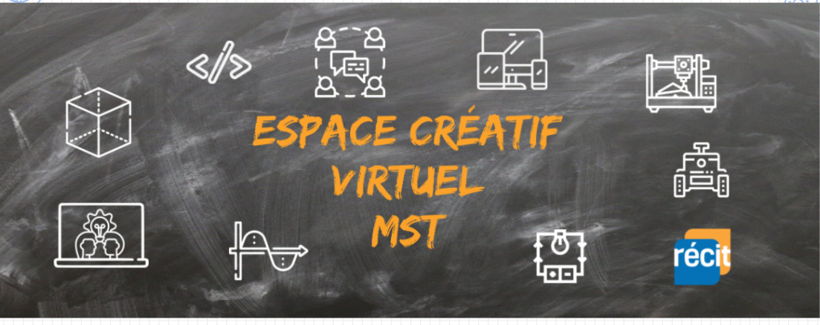
Espace Créatif Virtuel (ECV) du RÉCIT MST
L’équipe du RÉCIT MST est disponible
les mercredis matins de 9 h à 11 h 30.
recitmst.qc.ca/ecv-zoom
Pour plus d’informations: recitmst.qc.ca/ecv
Notes:
Luc

Slide 26
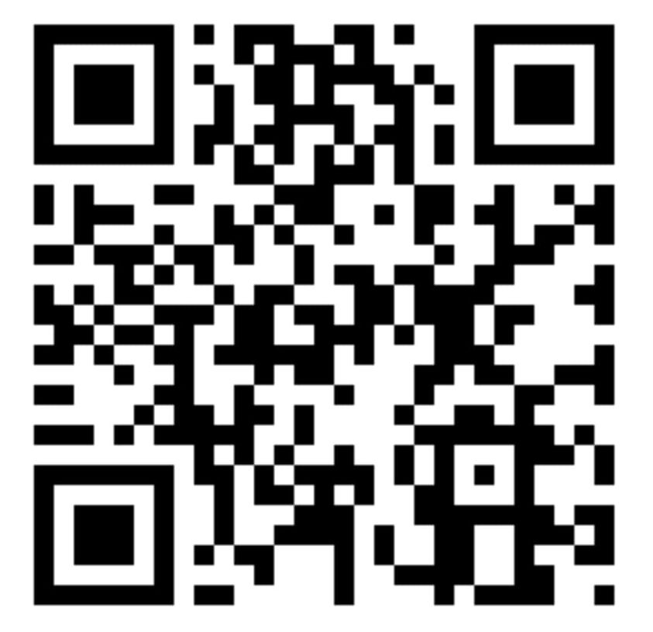
MERCI !
Formulaire d’appréciation
Questions?
stephanie.rioux@recitmst.qc.ca
luc.lagarde@recitmst.qc.ca
equipe@recitmst.qc.ca
Page Facebook
Twitter
Chaîne Youtube
Ces formations du RÉCIT sont mises à disposition, sauf exception, selon les termes de la licence Licence Creative Commons Attribution - Pas d’Utilisation Commerciale - Partage dans les Mêmes Conditions 4.0 International.
Notes:
Luc

Slide 27









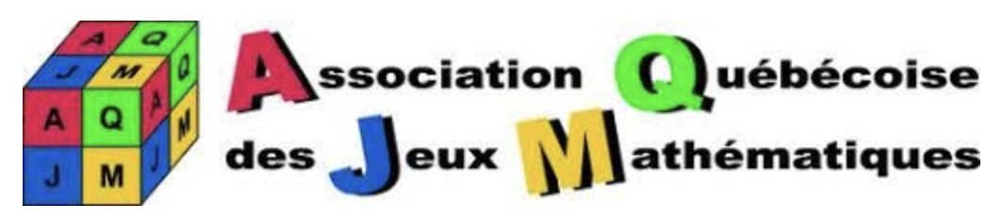






Merci à nos commanditaires

Slide 28
Invitation à l’assemblée générale
Assemblée générale du GRMS
En virtuel sur Zoom
Date : le mercredi 9 novembre 2022
Heure : 19h

